Slide 1
Pemrograman Web
Member :
Yoga Prambudi Sunaryudanto Putro (65)
Kevin Akbar Adhiguna (55)
Junia Adhani Juzar (15)

Slide 2
Apa itu Website ?
Website adalah kumpulan halaman yang menampilkan :
teks
gambar diam atau gerak
animasi, suara, video, dll.
yang membentuk satu rangkaian bangunan yang saling terkait dimana masing-masing dihubungkan dengan hyperlink

Slide 3
Front - end
front-end adalah bagian yang langsung dilihat oleh user.
User juga bisa langsung berinteraksi pada bagian ini.

Slide 4

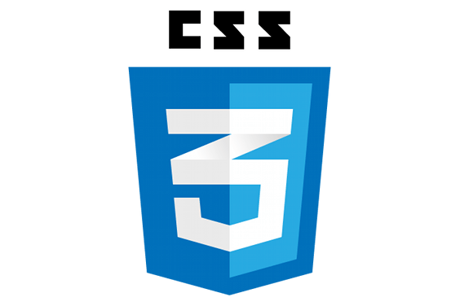

Front - end

Slide 5
Back - end
Back-end adalah bagian belakang layar dari sebuah website
Kebanyakan sistem manajemen konten dibangun melalui back-end programming, contohnya pada aplikasi web yang kompleks

Slide 6



Back - end

Slide 7
HTML : Hypertext Markup Language
HTML : Bahasa markup yang berfungsi membangun struktur dari sebuah website
Sejarah : Tim Berners-Lee menciptakan HTML pada tahun 1989

Slide 8
Aturan HTML
Diawali dengan open tag serta diakhiri close tag
Contoh : <html> </html>
Open tag : <html>
Close tag : </html>
Contoh lain :
<form></form> , <table></table> , <li></li> , <h1></h1> , <p></p> , <div></div>

Slide 9
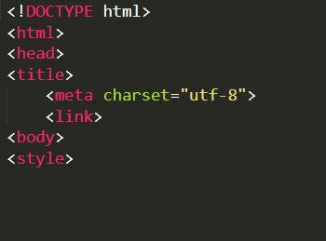
Tag-tag Penting HTML
<!DOCTYPE html> definisi HTML5
<html> elemen root HTML
<head> mengandung informasi meta di halaman
<title> judul dokumen
<meta> informasi metadata pada halaman
<link> menyambungkan dokumen ke sumber luar
<body> content utama halaman
<style> khusus kode CSS

Slide 10
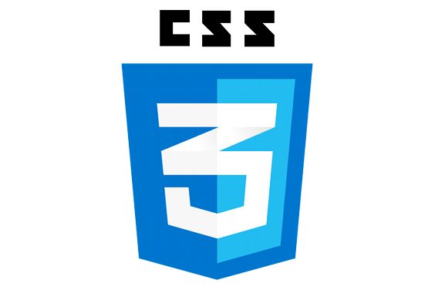
CSS : Cascading Style Sheet
CSS : program yang digunakan untuk mendesain text, warna, gambar dan latar belakang dari kode tag HTML.
Penulisan : Inline Stylesheet dan Embedded Stylesheet
Sifat : Internal dan Eksternal

Slide 11
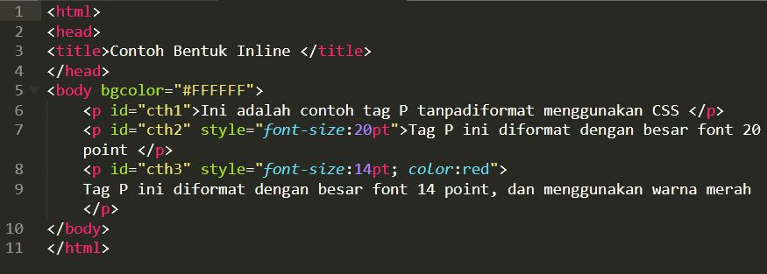
Penulisan CSS : Inline Stylesheet

Slide 12
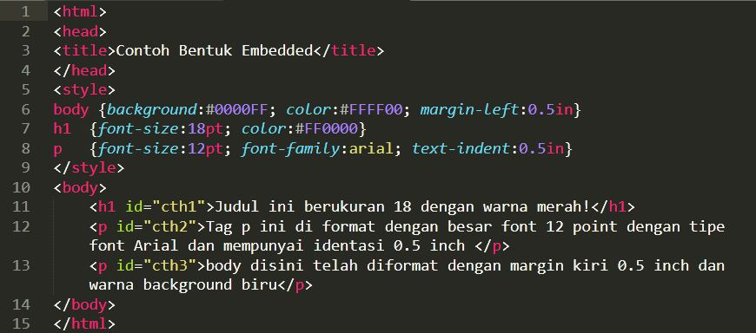
Penulisan CSS : Embedded Stylesheet

Slide 13
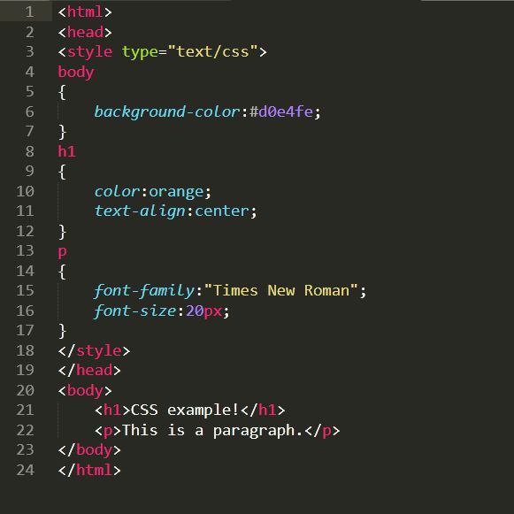
Sifat CSS : Internal

Slide 14
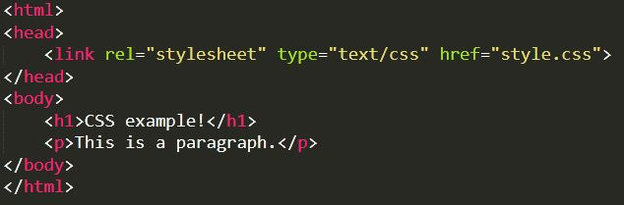
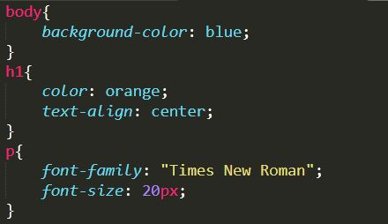
Sifat CSS : Eksternal

Slide 15

Aturan CSS
Selector : h1
Deklarasi : color: orange; & text-align: center;
Property : color & text-align
Value : orange & center

Slide 16
JAVASCRIPT
Javascript : Bahasa yang digunakan pada website agar website tersebut menjadi lebih interaktif dan dinamis
Sejarah : dikembangkan oleh Brendan Eich dari Netscape di bawah nama Mocha

Slide 17
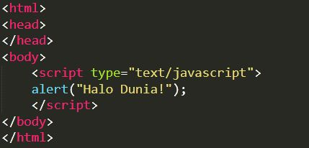
Penulisan JS : Internal & Eksternal
Internal :

Slide 18
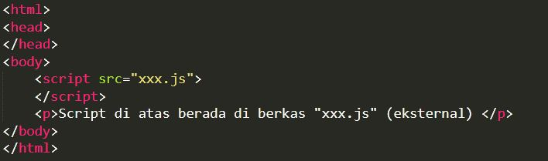
Penulisan JS : Eksternal
Eksternal :

Slide 19
PHP
PHP : Hypertext Preprocessor
PHP : server side yang sengaja dirancang lebih cenderung untuk membuat dan mengembangkan web.
Beda dengan Javascript, PHP dapat menghubungkan data yang diisi oleh user pada database
Sejarah : Dibuat oleh Rasmus Leerdorf pada tahun 1995

Slide 20
Aturan PHP
Pembatas
Dibuka dengan “<?php” dan ditutup dengan “?>”
Variabel
Diawali dengan tanda “$”
Contoh : $nama_variabel
Komentar
3 cara :
“/* */” komentar di blok tertentu
“//” komentar 2 baris
“#” komentar 1 baris

Slide 21
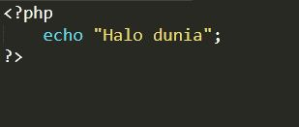
Contoh Program PHP

Slide 22
Web server
Web server software yang memberikan layanan berbasis data dan berfungsi menerima permintaan dari HTTP atau HTTPS pada web browser lalu mengirimkan kembali yang hasilnya dalam bentuk beberapa halaman web

Slide 23



Macam-macam Web server

Slide 24
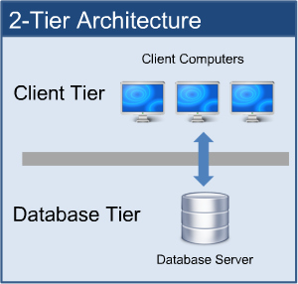
Arsitektur Web : 2-Tier
Komunikasi langsung terjadi antara client dan server.
Aplikasi client mengeluarkan permintaan ke database yang mengirimkan kembali data ke client-nya

Slide 25
Arsitektur Web : 2-Tier
Kelebihan :
Perawatan yang mudah
Kecilnya ruang lingkup yang memudahkan user
Komunikasi lebih cepat
Kekurangan :
Membutuhkan biaya yang cukup mahal
Kinerja aplikasi akan menurunkan pada peningkatan user

Slide 26
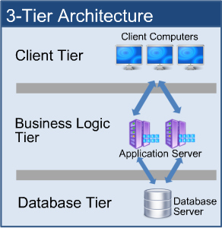
Arsitektur Web : 3-Tier

Slide 27
Arsitektur Web : 3-Tier
Terdiri dari 3 lapisan :
1. Client layer
Lapisan ini data disajikan kepada user.
2. Business layer
Bertindak sebagai interface antara lapisan Client dan Data Access Layer.
Lapisan ini disebut juga lapisan perantara membantu untuk membuat komunikasi lebih cepat antara client dan lapisan data.
3. Data layer
Berisi metode untuk terhubung dengan database dan melakukan insert, update, menghapus, mendapatkan data dari database berdasarkan data-data yang masuk.

Slide 28
Arsitektur Web : 3-Tier
Kelebihan :
High performance
Meningkatkan integritas data
Meningkatkan keamanan (security)
Kekurangan :
Kompleksitas yang tinggi
Percancangan dan pengaturan yang sulit
Biaya yang cukup mahal

